Slide 3
পাঠ ঘোষনাঃ
মোল ও মোলের ধারণা
শিখন ফলঃ
মোল কি বর্ননা করতে পারবে।
মোল সংক্রান্ত সমস্যা সমাধান করতে পারবে।
অ্যাভোগেড়্রোর সংখ্যা ব্যাখ্যা করতে পারবে।

Slide 4
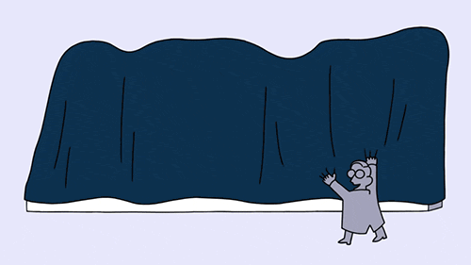
মোলের ধারণা ও রাসায়নিক গণনা:
মোল
কোন পদার্থের যে পরিমাণের মধ্যে 6.02×10²³ টি পরমাণু, অণু বা আয়ন থাকে সেই পরিমাণকে ঐ পদার্থের মোল বলা হয়।
পরমানু : মৌলিক পদার্থের ক্ষুদ্রতম কণিকা
অণু:মৌলিক বা যৌগিক পদার্থের ক্ষুদ্রতম কণিকা
আয়ন :চার্জযুক্ত পরমাণু বা যৌগমূলক

Slide 5
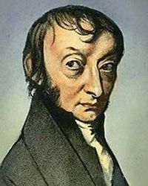
অ্যাভোগেড্রোর সংখ্যা
বিজ্ঞানী অ্যাভোগেড্রো গ্যাসের উপর কাজ করতে গিয়ে দেখতে পান নির্দিষ্ট তাপমাত্রা ও চাপে যে কোন গ্যাসের সমআয়তনে সমসংখ্যক অণু বিদ্যমান থাকে। তার এই গবেষণার ফল হিসেবে মোলের ধারনার উদ্ভব হয় এবং তার সম্মানে প্রতি গ্যাসের গ্রাম আণবিক ভর পরিমানে যে পরিমান অণু থাকে সে পরিমাণকে অ্যাভোগেড্রোর সংখ্যা নামকরণ করা হয়। অ্যাভোগেড্রোর সংখ্যার মান হল 6.02×10²³।

Slide 6
মোলের ধারণা
কোন পরমাণু বা অণুর পারমাণবিক বা আণবিক ভরকে গ্রামে প্রকাশ করলে যে পরিমান পাওয়া যায় তা ঐ পরমাণুর বা অণুর এক মোল পরিমান হয়।
পরমাণুর ভর নির্ণয়

Slide 7
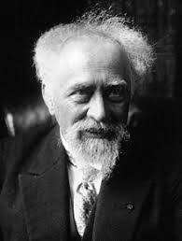
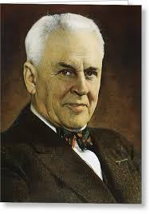
গ্যাসের মোলার আয়তন
মনে আছে একটু আগেই তোমাদের বিজ্ঞানী অ্যাভোগেড্রোর গবেষণার কথা বলেছি। তবে তুমি ক্যাল্কুলেটরে যে অ্যাভোগেড্রোর ধ্রুবক দেখো তার মান কিন্তু অ্যাভোগেড্রো নিজে বের করেননি, “অ্যাভোগেড্রোর সংখ্যা” শব্দটি প্রথম ব্যবহার করেছেন ফরাসী বিজ্ঞানী জিন ব্যাপিস্ট পেরীন, তবে অ্যাভোগেড্রোর সংখ্যার সঠিক মান বের করা সম্ভব হয়েছিল যখন আমেরিকান পদার্থবিজ্ঞানী রবার্ট মিলীকান যখন তিনি একটি ইলেক্টনের চার্জ নির্ণয় করেন, আগে থেকেই এক মোল ইলেক্ট্রনের চার্জ এর মান জানা ছিল, যাকে ফ্যারাডের ধ্রুবক বলা হত, এক মোল চার্জ কে ইলেক্ট্রনের চার্জ দিয়ে ভাগ করলেই কিন্তু অ্যাভোগেড্রোর সংখ্যা বের হয়ে যায়।
জিন ব্যাপিস্ট পেরীন
রবার্ট মিলীকান

Slide 8
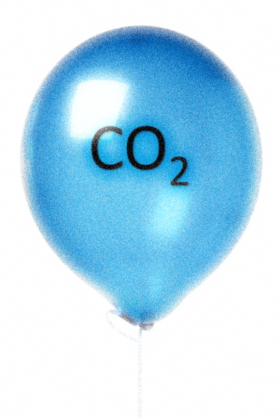
অ্যাভোগেড্রোর প্রস্তাবনা থেকে আমরা জানতে পারি যে
একই তাপমাত্রা ও চাপে সমআয়তন গ্যাসে সমান সংখ্যক অণু বিদ্যমান।
বেলুনটার ভিতরে যদি কোন বিক্রিয়ার মাধ্যমে CO₂ ভেঙ্গে CO এবং O₂ হয় তাহলে কী হবে?
বেলুনের আয়তন কত হলে এর মধ্যে এক মোল অণু থাকবে?
তাহলে বলো তো, ৫০০ লিটার হাইড্রোজেন গ্যাসে কয়টি অণু থাকবে?
তাহলে বলো তো, CO₂ এর 3.01x10²³ অণুর আয়তন STP তে কত হবে?

Slide 9
মোলার দ্রবণ:
ঘনমাত্রার একক মোল/লিটার তবে এটাকে মোলারিটি ও বলা হয়।
এর মাধ্যমে তুমি খুব সহজেই মোলারিটির সমস্যা সমাধান করতে পারবে।
চুনাপাথরে ০.৫ মোলার দ্রবণ তৈরী করতে হলে ১০০ মিলি দ্রবনে কত গ্রাম চুন থাকতে হবে?
২৫০ মি.লি. NaOH এর দ্রবণের ঘনমাত্রা কত হবে যদি তুমি ০.৪ গ্রাম নিয়ে দ্রবন তৈরী করো?
3.01 × 10²² টি HCl অণু দিয়ে যদি ৫০০ মি.লি. দ্রবণ তৈরী করা হয় তাহলে ঘনমাত্রা কত হবে?
২০০ মি.লি. এর গ্লাস ভর্তি পানিতে ডেসিমোলার ঘনমাত্রার দ্রবণ তৈরী করা হলো, এবার তুমি বলতো কয়টি অণু আছে দ্রবণে?
গ্যাস পানিতে সম্পূর্ণ রূপে দ্রবীভূত হয় ধরে নিলে, ১ লিটার পানিতে কত লিটার গ্যাস যোগ করলে ঘনমাত্রা ০.০১ মোলার হবে?

Slide 10
চুনাপাথরে ০.৫ মোলার দ্রবণ তৈরী করতে হলে ১০০ মিলি দ্রবনে কত গ্রাম চুন থাকতে হবে?৫ গ্রাম
২৫০ মি.লি. NaOH এর দ্রবণের ঘনমাত্রা কত হবে যদি তুমি ০.৪ গ্রাম নিয়ে দ্রবন তৈরী করো? ০.০৪ মোলার
3.01 × 10²² টি HCl অণু দিয়ে যদি ৫০০ মি.লি. দ্রবণ তৈরী করা হয় তাহলে ঘনমাত্রা কত হবে? ০.১ মোলার
সৈকত ২০০ মি.লি. এর গ্লাস ভর্তি পানিতে ডেসিমোলার ঘনমাত্রার দ্রবণ তৈরী করলো, এবার তুমি বলতো কয়টি অণু আছে দ্রবণে? 12.04 × 10²¹
গ্যাস পানিতে সম্পূর্ণ রূপে দ্রবীভূত হয় ধরে নিলে, ১ লিটার পানিতে কত লিটার গ্যাস যোগ করলে ঘনমাত্রা ০.০১ মোলার হবে? ০.২২৪ লিটার

Slide 11
কোনো যৌগে মৌলের শতকরা সংযুতি
1.যৌগের শতকরা সংযুতি নির্ণয় করে দেখা গেল , যা ছিল এরকম 74.2% Na, 25.8% O তাহলে যৌগটির স্থুল সংকেত কী হবে? Na₂O
2.শিক্ষক একটি কার্বোহাইড্রেট এর শতকরা সংযুতি দিলেন ও বললেন এর সংকেত বের করতে 42.1% C, 6.4% H। যার আণবিক ভর 330। কার্বোহাইড্রেটে অক্সিজেনও থাকে। C₁₂H₂₂O₁₁
3.যার সংযুতি 26.67% K, 35.23% Cr , 38.1 O ।
যৌগটির 3.011x10²³ টি অণুর ভর ১৪৭।যৌগটির আনবিক সংকেত নির্নয় কর। K₂Cr₂O₇
4. দ্যুতিকে বলা হল গ্যাসের সংকেত বের করতে যার 25.9% N, 74.1 O% । গ্যাসটি হল N₂O₅

Slide 12
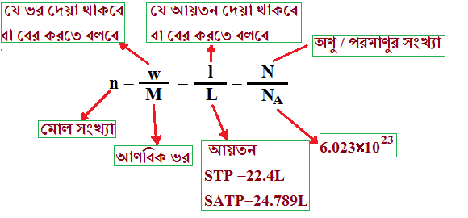
রাসায়নিক বিক্রিয়া ও সমতাকরণ
রাসায়নিক বিক্রিয়া হচ্ছে কোন পদার্থ যখন কোন প্রক্রিয়ার মাধ্যমে নতুন বৈশিষ্ট্য লাভ করে , তবে রাসায়নিক বিক্রিয়া মৌলের প্রতীক ও যৌগের সংকেত দিয়ে লিখা হয় যা অনেকটা গণিতের সমীকরণের মত।
রাসায়নিক বিক্রিয়া সংক্রান্ত গানিতিক সমস্যা

Slide 13
১০ গ্রাম সোডিয়াম STP তে কত লিটার ক্লোরিনের সাথে বিক্রিয়া করবে?4.87
১০ গ্রাম পটাসিয়াম ও পর্যাপ্ত অক্সিজেনের বিক্রিয়ার ফলে কত গ্রাম পটাসিয়াম অক্সাইড উৎপন্ন হবে? 12.05
২০ লিটার পানিতে কত গ্রাম K₂Cr₂O₇ যোগ করলে ঘনমাত্রা ০.০৫ মোলার হবে?
294

Slide 14
আশা করি মোল নিয়ে সকল সংশয় তোমাদের কেটেছে।
ধন্যবাদ সবাই কে

